Slide 1


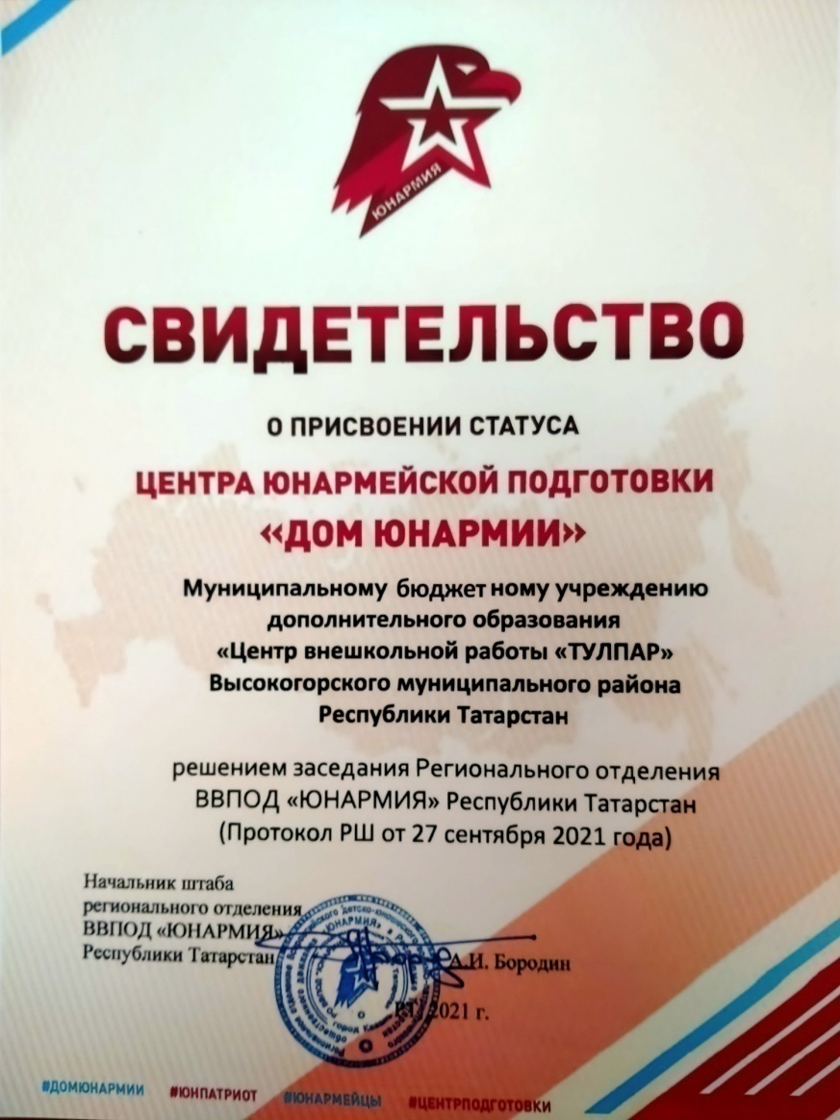
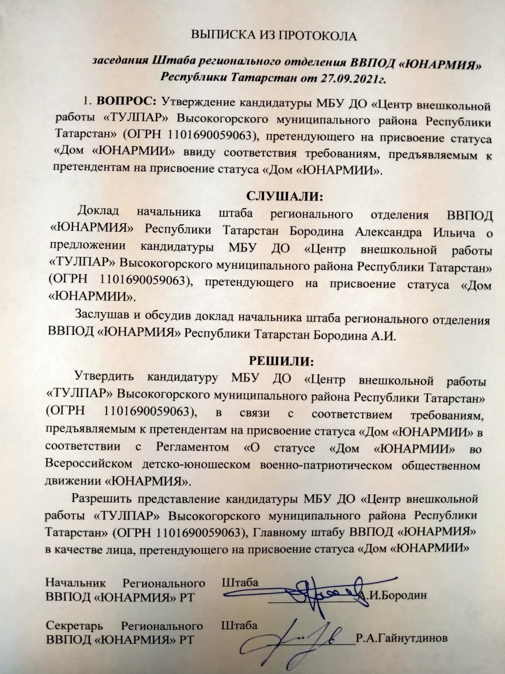



«ДОМ «ЮНАРМИИ» ВЫСОКОГОРСКОГО МУНИЦИПАЛЬНОГО РАЙОНА
РЕСПУБЛИКИ ТАТАРСТАН» - структурное подразделение – Отдел Муниципального бюджетного учреждения дополнительного образования «Центр внешкольной работы «ТУЛПАР» Высокогосркого муниципального района Республики Татарстан»
Решение заседания РО ВВПОД «ЮНАРМИЯ» РТ,
протокол РШ от 27 сентября 2021

Slide 2
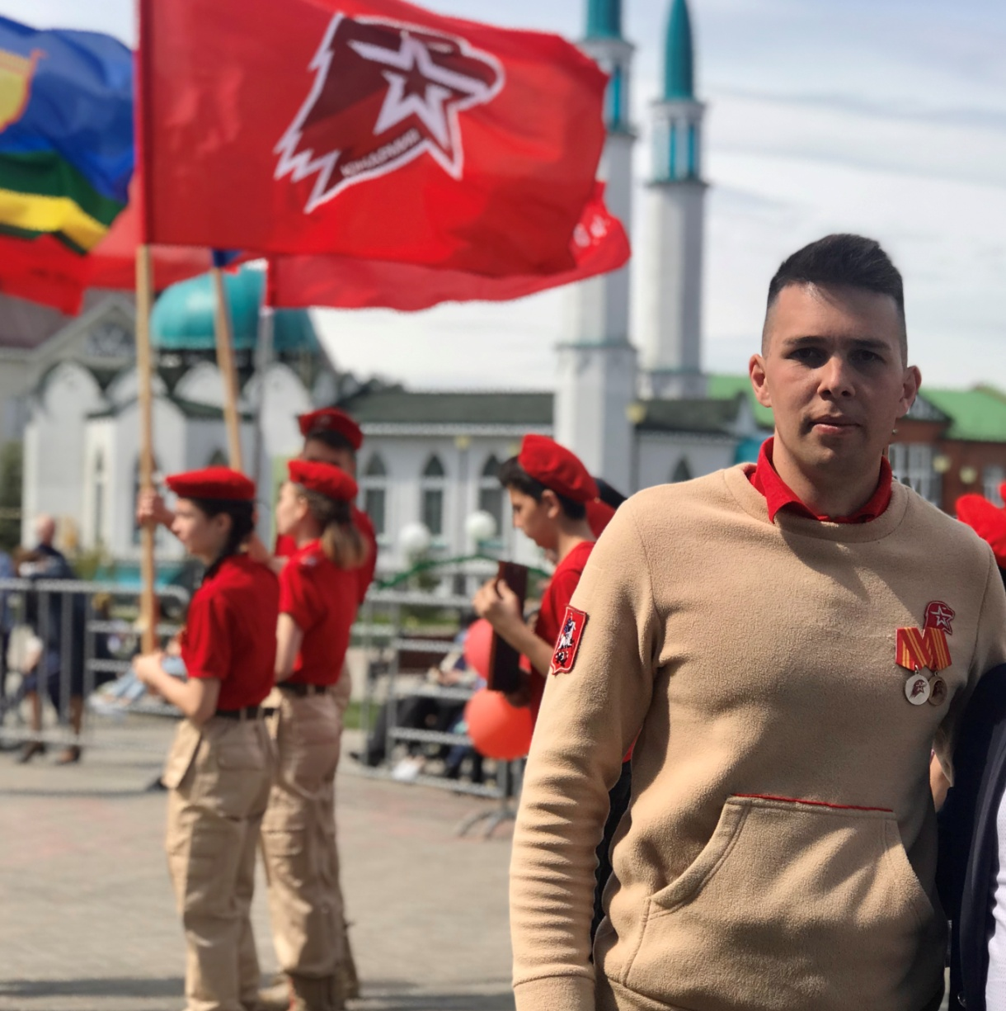
РУКОВОДИТЕЛЬ «ДОМА «ЮНАРМИИ» ВЫСОКОГОРСКОГО МУНИЦИПАЛЬНОГО РАЙОНА РЕСПУБЛИКИ ТАТАРСТАН»
Забиров Инсаф Ильдарович, заведующий отделом оргмассовой работы МБУДО ЦВР «ТУЛПАР», отдела «Дом ЮНАРМИИ»,
начальник местного штаба ВВПОД «ЮНАРМИИ», cvrtulpar@mail.ru, 89061127186

Slide 3
Перечень документов для оформления
«Дом ЮНАРМИИ»
Паспорт
Положение
Договор
Представление
Заявление
Гарантийное письмо

Slide 4
Паспорт Дома «ЮНАРМИИ»
1. | Общие сведения о Доме «ЮНАРМИИ»
1.1. | Региональное отделение ВВПОД «ЮНАРМИЯ» (включая информацию о начальнике регионального штаба: ФИО, электронная почта, контактный телефон) | Региональное отделение Всероссийского детско-юношеского военно-патриотического общественного движения «ЮНАРМИЯ» Республики Татарстан начальник штаба: Бородин Александр Ильич Тел.: +7(843)221-6—14 E-mail: region16@yunarmy.ru
1.2. | Местное отделение ВВПОД «ЮНАРМИЯ» (включая информацию о начальнике местного штаба: ФИО, электронная почта, контактный телефон) | Местное отделение ВВПОД «ЮНАРМИЯ» Высокогорского муниципального района Республики Татарстан, начальник штаба: Забиров Инсаф Ильдарович, E-mail: cvrtulpar@mail.ru, Тел.: 89061127186 +7(843)-652-38-67
1.3. | Название Дома «ЮНАРМИИ» | Дом «ЮНАРМИИ» Высокогорского муниципального района Республики Татарстан
1.4. | Дата основания Дома «ЮНАРМИИ» | 27.09.2021
1.5. | Дата заполнения паспорта | 27.09.2021
1.6. | Организационно-правовая форма Дома «ЮНАРМИИ»(ГАУ, ГБУ, МБУ, МБОУ, ГБОУ, АНО и т.д., структурное подразделение организации (расписать подробно), также необходимо указать, если юридическое лицо отсутствует) | структурное подразделение – Отдел Муниципального бюджетного учреждения дополнительного образования «Центр внешкольной работы «ТУЛПАР» Высокогосркого муниципального района Республики Татарстан» Отдел – юридическим лицом не является
1.7. | Наименование организации, на базе которой располагается Дом «ЮНАРМИИ» телефон, адрес электронной почты, сайт. (так же указать, если помещение передано в оперативное управление, безвозмездное пользование, находится в собственности Дома «ЮНАРМИИ», в случае наличия юридического лица у Дома «ЮНАРМИИ») | На базе Муниципального бюджетного учреждения дополнительного образования «Центр внешкольной работы «ТУЛПАР» Высокогосркого муниципального района Республики Татарстан» (МБУДО ЦВР «ТУЛПАР»), ИНН: 1616020863, тел.+7(843)-652-38-67, эл.почта:cvrtulpar@mail.ru, сайт:https://edu.tatar.ru/v_gora/page519179.htm Инстаграмм: cvrtulpar Юридический адрес: 422731, Республика Татарстан, Высокогорский район, село Мульма, улица Центральная, дом 20а. Почтовый адрес: 422700, Республика Татарстан, Высокогорский район, поселок железнодорожная станция Высокая Гора, улица Советская, дом 13 Помещения МБУДО ЦВР «ТУЛПАР» находятся в безвозмездном пользовании согласно постановлению Исполнительного комитета Высокогорского муниципального района «О передаче муниципального имущества» № 1380 от 26.06.2015г. и договора безвозмездного пользования нежилым помещением с исполнительным комитетом Красносельского сельского поселения Высокогорского муниципального района Республики Татарстан №4 от25.12.2017г.
1.8. | Фактический адрес местонахождения Дома «ЮНАРМИИ» | Адрес: 422700, Республика Татарстан, Высокогорский район, поселок железнодорожная станция Высокая Гора, улица Советская, дом 13
1.9. | Принадлежность помещения (Министерство обороны, образовательная организация, другое) | Муниципальная собственность

Slide 5
1.10. | Наличие лицензии на дополнительное образование (в случаеотсутствия юридического лица у Дома «ЮНАРМИИ» указывается информация о лицензии организации, на базе которой Дом «ЮНАРМИИ» функционирует) | Лицензия №9914 от 27 февраля 2018года, выданная Министерством образования и науки Республики Татарстан
1.11. | Информация о руководителе Дома «ЮНАРМИИ», его заместителях (ФИО, электронная почта, контактный телефон) | Забиров Инсаф Ильдарович, заведующий отделом оргмассовой работы МБУДО ЦВР «ТУЛПАР», начальник местного штаба ВВПОД «ЮНАРМИИ», cvrtulpar@mail.ru, 89061127186 Кутенина Наталья Александровна, педагог организатор МБУДО ЦВР «ТУЛПАР», cvrtulpar@mail.ru, 89033885169
2. | Информация о работающих кружках (секциях, объединениях) при Доме «ЮНАРМИИ»
2.1. | Общее количество юнармейцев при Доме «ЮНАРМИИ» |  | 370
2.2. | Общее количество объединение (секций, кружков, клубных формирований), в том числе по направлениям |  | 27
2.2.1. | Военно-патриотическое (НВП, военно-тактические игры, военно-прикладные виды спорта, роты почетного караула и т.д.)
Название объединения (секции, кружка, клубного формирования) |  | Возраст юнармейцев | Количество юнармейцев | Наличие дополнительной общеобразовательной общеразвивающей программы (если нет программы, ставим прочерк)
 |  |  |  | название | срок реализации
Военно-патриотический клуб «Юнармия» |  | 12-16 | 12 | Дополнительная общеобразовательная общеразвивающая программа военно-патриотического клуба «Юнармия» | 2
Военно-патриотический клуб «Будущий воин» |  | 12-16 | 20 | Дополнительная общеобразовательная общеразвивающая программа военно-патриотического клуба «Будущий воин» | 2
Военно-патриотический клуб Поиск» |  | 12-16 | 34 | Дополнительная общеобразовательная общеразвивающая программа военно-патриотического клуба «Поиск» | 3
Военно-патриотический клуб «Пламя» |  | 12-16 | 9 | Дополнительная общеобразовательная общеразвивающая программа военно-патриотического клуба «Пламя» | 4

Slide 6
Военно-патриотический клуб «Молодая гвардия» | 12-17 | 33 | Дополнительная общеобразовательная общеразвивающая программа военно-патриотического клуба «Молодая гвардия» | 3
Военно-патриотический клуб «Юный патриот» | 12-17 | 30 | Дополнительная общеобразовательная общеразвивающая программа военно-патриотического клуба «Юный патриот» | 3
Военно-патриотический клуб «Мирас» | 12-16 | 8 | Модифицированная программа ВПК «Мирас» | 3
Военно-патриотический клуб «Молодая гвардия» | 12-16 | 19 | Дополнительная общеобразовательная общеразвивающая программа военно-патриотического клуба «Молодая гвардия» | 3
Военно-патриотический клуб «Патриот» | 12-16 | 26 | Дополнительная общеобразовательная общеразвивающая программа военно-патриотического клуба «Патриот» | 1
Военно-патриотический клуб «Наследники» | 12-16 | 17 | Дополнительная общеобразовательная общеразвивающая программа военно-патриотического клуба «Наследники» | 1
2.2.2. | Физкультурно-спортивное
Название объединения (секции, кружка, клубного формирования) |  | Возраст юнармейцев | Количество юнармейцев | Наличие дополнительной общеобразовательной общеразвивающей программы (если нет программы, ставим прочерк)
 |  |  |  | название | срок реализации
Военно-патриотический клуб «Гром» |  | 12-17 | 14 | -
Юнармейский отряд «Сокол» |  | 12-14 | 5 | -
Юнармейский отряд «Кавал боркетлэ-ре» |  | 12-16 | 5 | -
Военно-патриотический клуб «Пламя» |  | 12-16 | 11 | -
Юнармейский отряд «Кодекс чести» |  | 12-16 | 14 | -
Юнармейский отряд |  | 12-16 | 7
2.2.3. | Личностное развитие (командообразование, финансовая грамотность, интеллектуальное развитие, гибкие навыки и т.д. )
Название объединения (секции, кружка, клубного формирования) |  | Возраст юнармейцев | Количество юнармейцев | Наличие дополнительной общеобразовательной общеразвивающей программы (если нет программы, ставим прочерк)
 |  |  |  | название | срок реализации

Slide 7
2.2.4. | Военно-историческое (поисковое объединение; курс военно-исторической миниатюры и моделирования (создание диорам), изучение истории военного дела и т.д.)
Название объединения (секции, кружка, клубного формирования) |  | Возраст юнармейцев | Количество юнармейцев | Наличие дополнительной общеобразовательной общеразвивающей программы (если нет программы, ставим прочерк)
 |  |  |  | название | срок реализации
Юнармейский отряд «Орленок» |  | 12-14 | 4 | -
Юнармейский отряд «Юнармейцы Алат» |  | 12-14 | 5 | -
Юнармейский отряд «Пламя» |  | 12-14 | 3 | -
2.2.5. | Художественно-эстетическое (творческие объединения: танцы, хор, ИЗО и т.д.)
Название объединения (секции, кружка, клубного формирования) |  | Возраст юнармейцев | Количество юнармейцев | Наличие дополнительной общеобразовательной общеразвивающей программы (если нет программы, ставим прочерк)
 |  |  |  | название | срок реализации
2.2.6. | Научно-техническое творчество (IT, робототехника, моделирование и т.д.)
Название объединения (секции, кружка, клубного формирования) |  | Возраст юнармейцев | Количество юнармейцев | Наличие дополнительной общеобразовательной общеразвивающей программы (если нет программы, ставим прочерк)
 |  |  |  | название | срок реализации
2.2.7. | Социально значимое (волонтерство, наставничество, курсы медицинской подготовки)
Название объединения (секции, кружка, клубного формирования) |  | Возраст юнармейцев | Количество юнармейцев | Наличие дополнительной общеобразовательной общеразвивающей программы (если нет программы, ставим прочерк)
 |  |  |  | название | срок реализации
Военно-патриотический клуб «Отечество» |  | 13-17 | 20 | Дополнительная общеобразовательная общеразвивающая программа военно-патриотического клуба «Отечество» | 1
Военно-патриотический клуб «Отечество» |  | 13-16 | 14 | -
Юнармейский отряд «Юнармейцы» |  | 13-16 | 5 | -
Юнармейский отряд «Беркуты» |  | 13-16 | 9 | -
2.2.8. |  | Туристско-краеведческое/ экологическое
Название объединения (секции, кружка, клубного формирования) |  | Возраст юнармейцев | Количество юнармейцев | Наличие дополнительной общеобразовательной общеразвивающей программы (если нет программы, ставим прочерк)
 |  |  |  | название | срок реализации
Военно-патриотический клуб «Родина» |  | 14-16 | 16 | Дополнительная общеобразовательная общеразвивающая программа военно-патриотического клуба «Родина» | 3
Юнармейский отряд «Мирас» |  | 12-16 | 5 | -

Slide 8
2.2.9. | Школа юных корреспондентов
Название объединения (секции, кружка, клубного формирования) |  | Возраст юнармейцев | Количество юнармейцев | Наличие дополнительной общеобразовательной общеразвивающей программы (если нет программы, ставим прочерк)
 |  |  |  | название | срок реализации
Военно-патриотический клуб «Дружина» |  | 11-13 | 10 | Дополнительная общеобразовательная общеразвивающая программа военно-патриотического клуба «Дружина» | 1
2.2.10. | Профориентация
Название объединения (секции, кружка, клубного формирования) |  | Возраст юнармейцев | Количество юнармейцев | Наличие дополнительной общеобразовательной общеразвивающей программы (если нет программы, ставим прочерк)
 |  |  |  | название | срок реализации
3. | Информация о штатной численности Дома «ЮНАРМИИ» или информация о нештатных специалистах, привлеченных к работе в Доме «ЮНАРМИИ»
3.1. | Численность Дома «ЮНАРМИИ» | Количество человек | Образовательный уровень
 |  |  | Высшее | Средне-специальное | Среднее
Всего числится (привлечено) работников (специалистов), в том числе: |  | 51 | 50 | 1
Педагогические работники |  | 26 | 25 | 1
Административно-хозяйственный персонал |  | 5 | 5
Другие специалисты (волонтеры, военнослужащие, сотрудники МВД, представители ветеранских организаций и т.д.) |  | 20 | 20

Slide 9
4. | Информация о материально-техническом оснащении Дома «ЮНАРМИИ»
4.1. | Финансирование Дома «ЮНАРМИИ» (указать за счет чего осуществляется финансирование)
Бюджет МБУДО ЦВР «ТУЛПАР», спонсорская помощь партнеров, победители республиканских конкурсов
4.2. | Помещения и пространства для организации деятельности Дома «ЮНАРМИИ» | Количество единиц | Оснащенность учебных и других помещений
 |  |  | Оснащен полностью | Частично оснащен | Не оснащен
Количество учебных кабинетов |  | 27 |  | 26
Спортивный зал |  | 26 |  | 26
Актового зал |  | 11 |  | 11
Строевой плац |  | - |  | -
Наличие других помещений для организации деятельности (причислить и указать каких)
Общая площадь используемого помещения Дома «ЮНАРМИИ» составляет: |  | Согласно постановлению Исполнительного комитета Высокогорского муниципального района «О передаче муниципального имущества» № 1380 от 26.06.2015г. и договора безвозмездного пользования нежилым помещением с исполнительным комитетом Красносельского сельского поселения Высокогорского муниципального района Республики Татарстан №4 от25.12.2017г. площадь используемых помещений МБУДО ЦВР «ТУЛПАР» составляет - 4116,9м²
4.3. | Наименование предметов материально-технического оснащения: |  | Количество единиц:
Снаряжение магазина | 2
Комплект ОЗК | 20
Туристическое снаряжение на 10 человек | 10
Тренажеры ммг АК-47 | 20
Юнармейская форма (осень) | 21
Юнармейская форма (футболка, берет) | 280
Пневматические винтовки | 15
Планшеты (для педагогов) | 13

Slide 10
5. | Дополнительная информация о Доме «ЮНАРМИИ» (партнёры, заключенные соглашения, реализованные проекты и т.д.)
Партнеры: 1.Высокогорская МО ДОСААФ РТ (соглашение №5 от 17.03.2020) 2.МБУ «ЦМФ ООП «ФОРПОСТ» (соглашение №7 от 17.03.2020) 3.Совет ветеранов Высокогорского муниципального района РТ» (соглашение №8 от 17.03.2020) 4.МБУ «Высокогорский краеведческий музей» (соглашение №9 от 17.03.2020) 5.Межрегиональная общественная организация «Союз десантников по Республике Татарстан» (соглашение №10 от 18.03.2020) 6.Военный комиссариат Высокогорского района Республики Татарстан (соглашение №11 от 17.03.2020) 7.Пожарная часть 113 Высокогорского района Республики Татарстан (соглашение №12 от 17.03.2020) 8.Фонд безопасности дорожного движения Высокогорского муниципального района Республики Татарстан (соглашение №13 от 17.03.2020) 9.Исполнительный комитет Высокогорского муниципального района Республики Татарстан (соглашение № 14 от 17.03.2020) 10.Отдел культуры Высокогорского муниципального района Республики Татарстан (соглашение №15 от 17.03.2020) 11.Отдел по делам молодежи и спорту Высокогорского муниципального района Республики Татарстан (соглашение № 16 от 17.03.2020)
Партнеры – местные штабы «ЮНАРМИИ»: 1.Местное отделение ВВПОД «ЮНАРМИИ» Балтасинского муниципального района Республики Татарстан (соглашение №1 от 17.03.2020) 2. Местное отделение ВВПОД «ЮНАРМИИ» Актанышкого муниципального района Республики Татарстан (соглашение №2 от 17.03.2020) 3. Местное отделение ВВПОД «ЮНАРМИИ» Кукморского муниципального района Республики Татарстан (соглашение №3 от 17.03.2020) 4. Местное отделение ВВПОД «ЮНАРМИИ» Рыбно-Слободского муниципального района Республики Татарстан (соглашение №4 от 17.03.2020) 5. Местное отделение ВВПОД «ЮНАРМИИ» Атнинского муниципального района Республики Татарстан (соглашение №6 от 17.03.2020)
Реализованные проекты, конкурсы: 1. Республиканский конкурс «Крепкая семья – сильная держава» (план РЦВР на 2020-2021уч.г., приказ №29 от 28.01.2021г., план РЦВР на 2021-2022уч.г.) 2. Республиканская профильная смена в палаточном военно-патриотическом лагере «Юный парашютист» Центрального Аэроклуба Республики Татарстан ДОСААФ РФ (программа опубликована в сборнике общеобразовательных программ военно-патриотической направленности «Юнармейцы Татарстана», 2018г, победитель республиканского конкурса методических разработок по развитию юнармейского движения в образовательных организациях республики Татарстан. (ежегодно). 3. Районный конкурс военно-патриотических клубов, посвященный Дню Защитника Отечества (ежегодно, февраль). 4. Районный конкурс почетных караулов «Прикоснись сердцем к подвигу!» (ежегодно, май) 5. Проект Школьного Сельского Совета «Поздравление ветеранов», совместно с администрацией района (в течение года). 6. Проект: Электронный альбом «Бессмертный полк» Высокогорского района Республики Татарстан (реализован, в сети в контакте - vk.com/bpolkvgora)
Программа: 1. Районная программа патриотического воспитания районного отделения Всероссийского военно-патриотического общественного движения «ЮНАРМИЯ» Высокогорского муниципального района РТ «Мы – будущее России» на 2018-2022годы (в стадии реализации). 2. Уроки мужества (в стадии реализации)
Проект: 1. В рамках районного фестиваля патриотической песни «Виктория» ввести номинацию «Юнармейская песня» (план на 2021-2022 уч.год).

Slide 11
Представление

Slide 12
воин» - 1 место, 2019год - Центр внешкольной работы «ТУЛПАР» - 1 место. Юнармейцы ВПК «Поиск» Бирюлинской СОШ стали финалистами республиканского конкурса «Вахта памяти» в 2019году. По итогам республиканского смотра-конкурса муниципальных образований по поддержке и развитию Всероссийского детско-юношеского военно-патриотического общественного движения «ЮНАРМИЯ» Республики Татарстан в 2020году - Высокогорский муниципальный район, местный штаб стали абсолютными победителями.
Мы гордимся выпускниками военно-патриотических клубов, многие ребята осознанно идут служить в армию, в настоящее время наши выпускники проходят обучение в Тверской Военной академии воздушно-космической обороны, в Рязанском высшем военном командном училище, Казанском юридическом институте МВД России, Санкт-Петербургской Военно-медицинской академия имени С.М. Кирова, в Тетюшском государственном колледже гражданской защиты.
Ввиду наличия у Муниципального бюджетного учреждения дополнительного образования «Центр внешкольной работы «ТУЛПАР» Высокогорского муниципального района Республики Татарстан» достаточных для создания и обеспечения функционирования Дома «ЮНАРМИИ» в Высокогорском муниципальном районе республики Татарстан материально-технической базы, кадрового ресурса, методической базы прошу присвоить отделу Муниципального бюджетного учреждения дополнительного образования «Центр внешкольной работы «ТУЛПАР» Высокогорского муниципального района Республики Татарстан» статус «Дом «ЮНАРМИИ».
Начальник штаба регионального отделения ВВПОД «ЮНАРМИЯ» __________­­­­­­__ А.И.Бородин
М.П.

Slide 13

Заявление

Slide 14

Гарантийное письмо

Slide 15
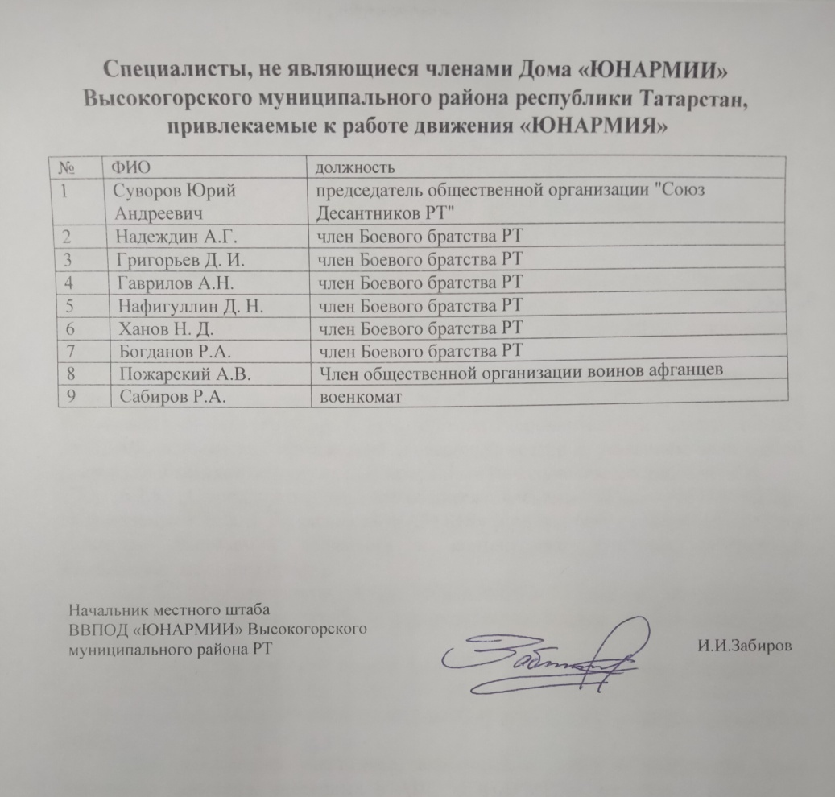
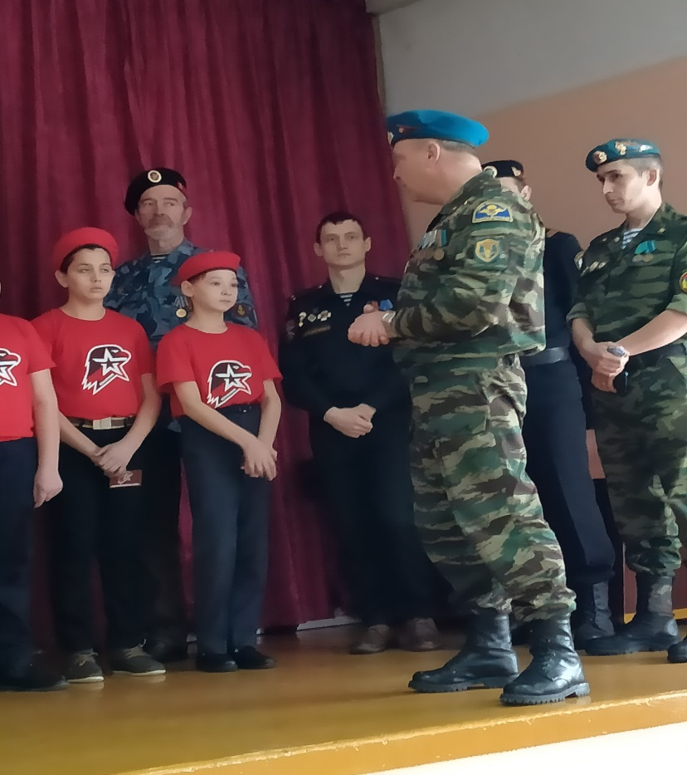
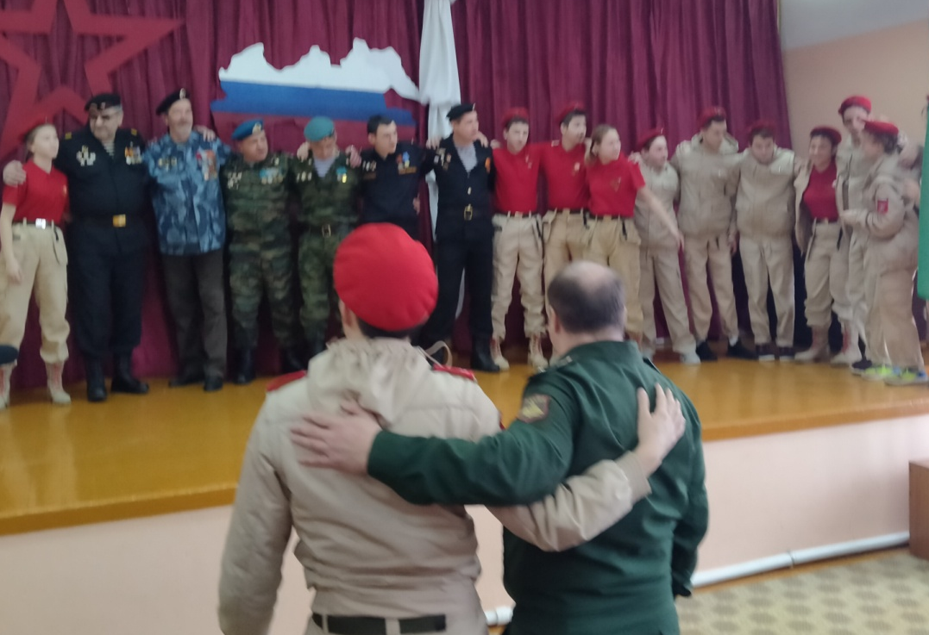
Специалисты, не являющиеся членами «Дома «ЮНАРМИИ»
Высокогорского муниципального района Республики Татарстан, привлекаемые к работе движения «ЮНАРМИЯ»

Slide 16
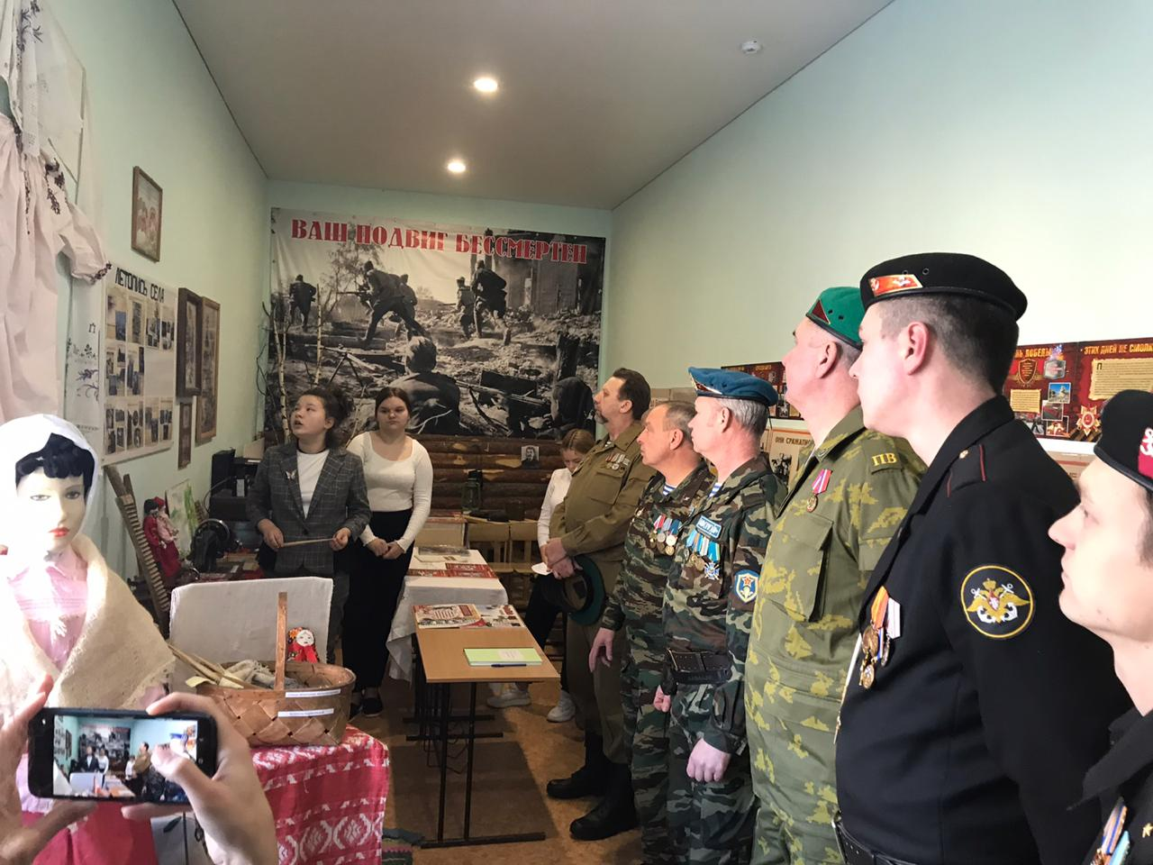
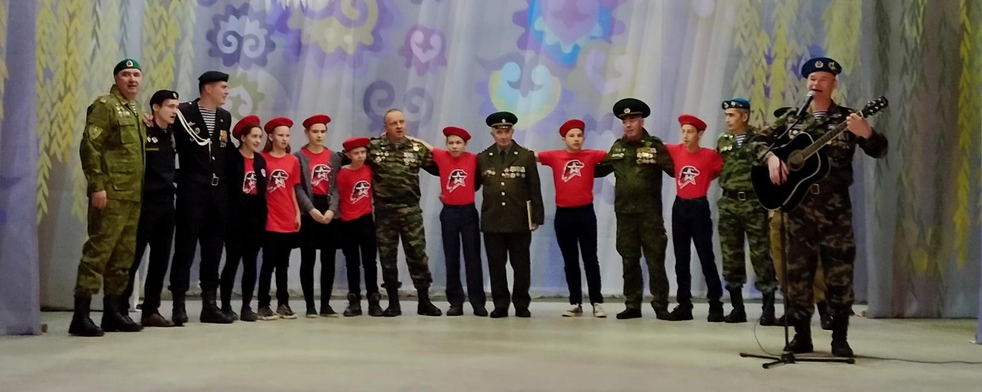
Специалисты, не являющиеся членами «Дома «ЮНАРМИИ»
Высокогорского муниципального района Республики Татарстан, привлекаемые к работе движения «ЮНАРМИЯ»

Slide 17
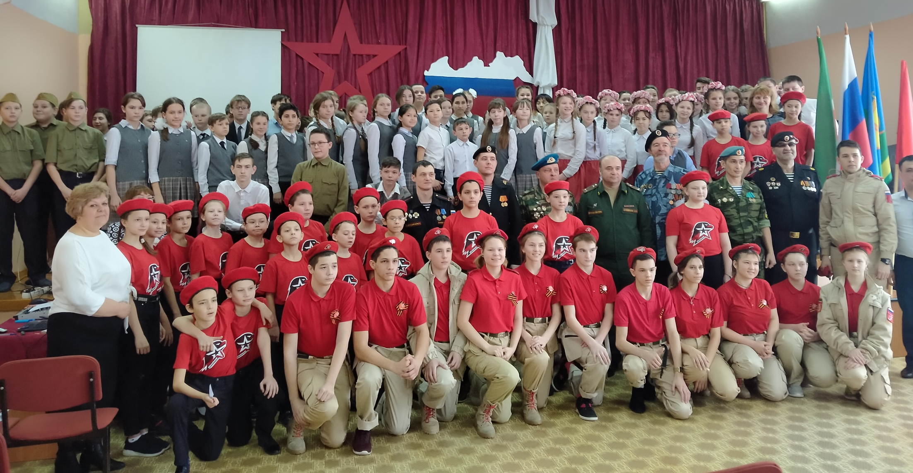
Специалисты, не являющиеся членами «Дома «ЮНАРМИИ»
Высокогорского муниципального района Республики Татарстан, привлекаемые к работе движения «ЮНАРМИЯ»

Slide 18
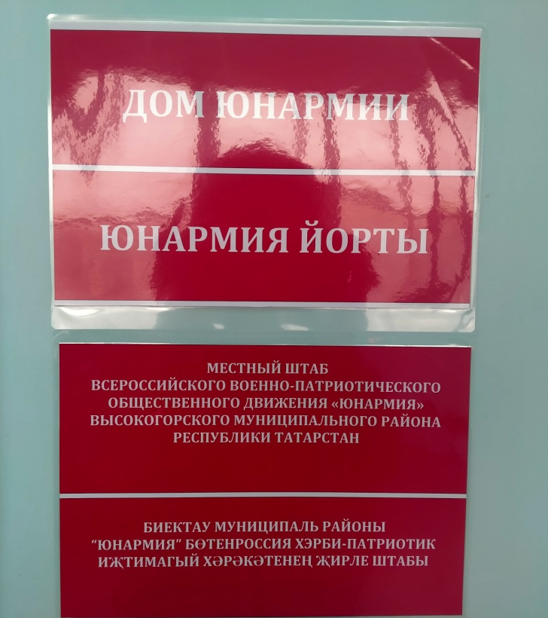
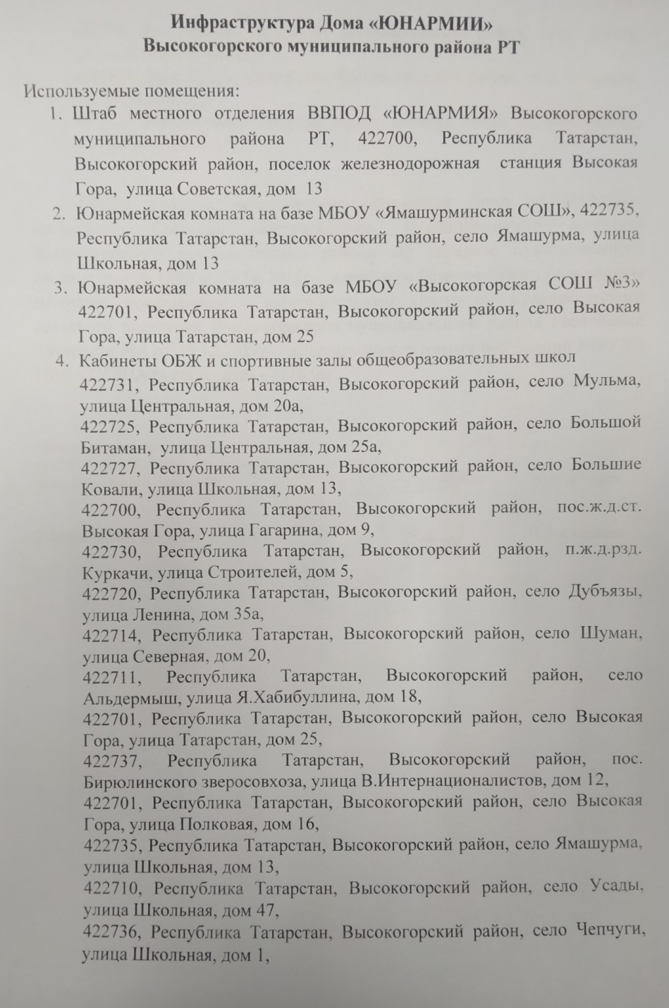
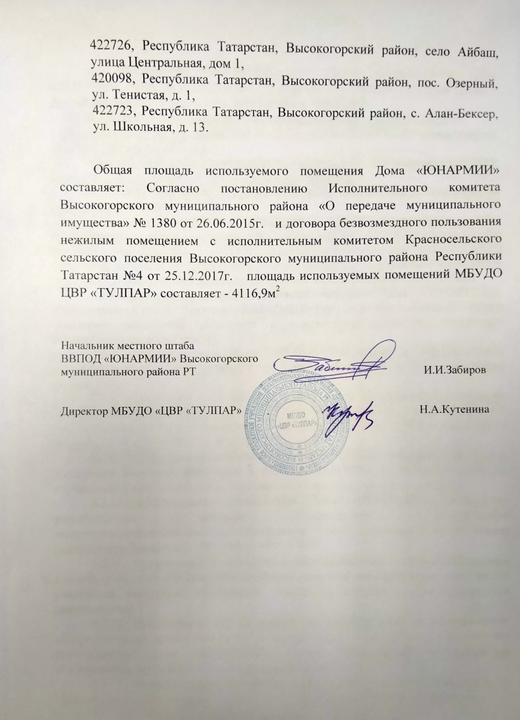
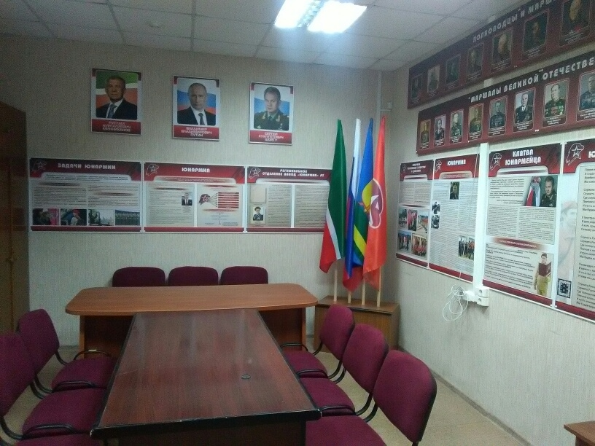
Инфраструктура «Дома «ЮНАРМИИ»
Высокогорского муниципального района Республики Татарстан

Slide 19
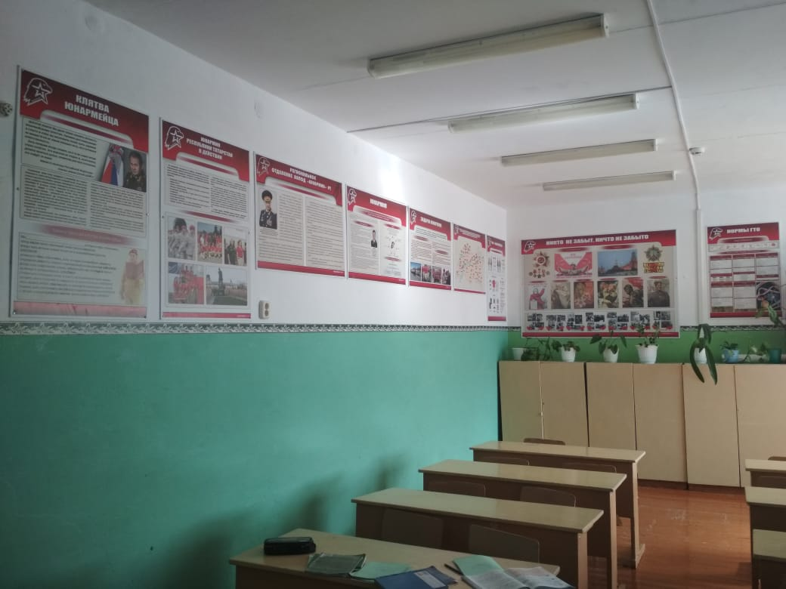
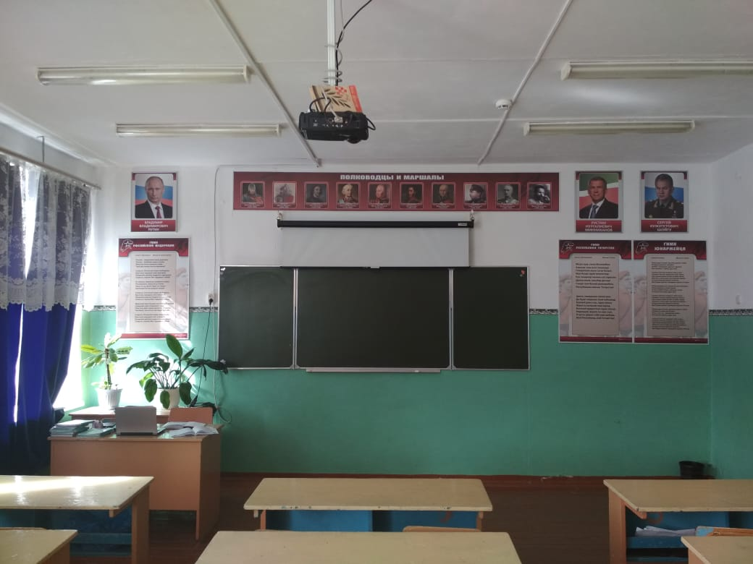
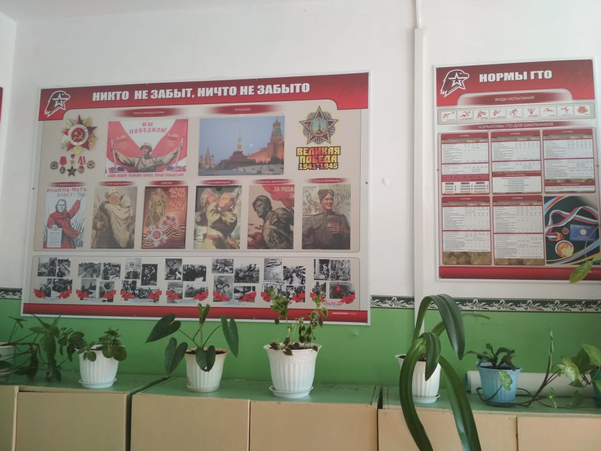
Инфраструктура «Дома «ЮНАРМИИ»
Высокогорского муниципального района Республики Татарстан
Юнармейская комната находится по адресу: с.Ямашурма, ул.Школьная, д.13 на базе Ямашурминской СОШ

Slide 20
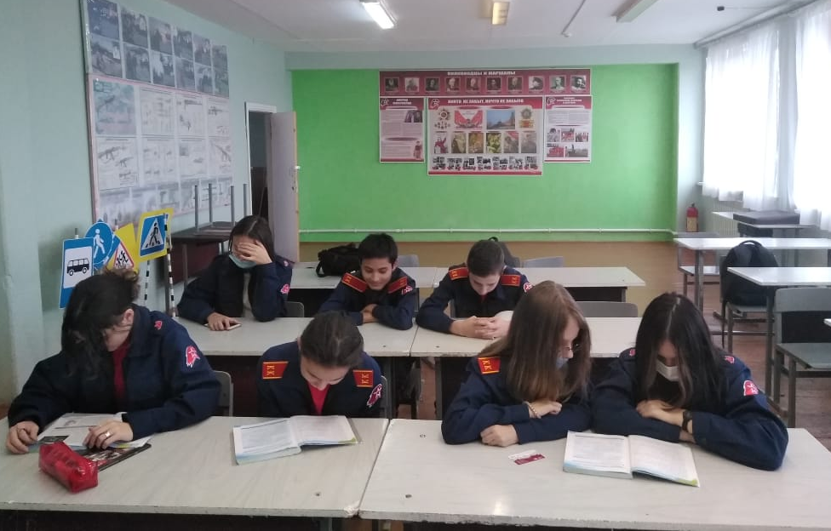
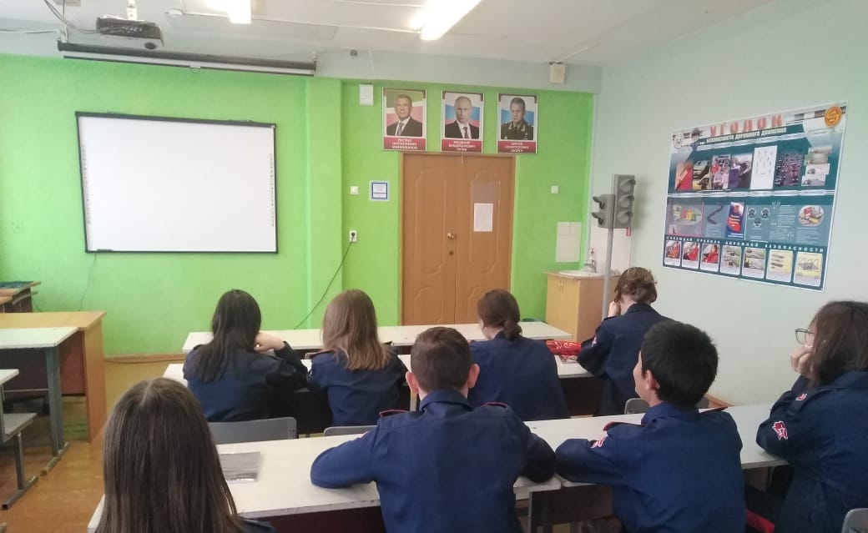
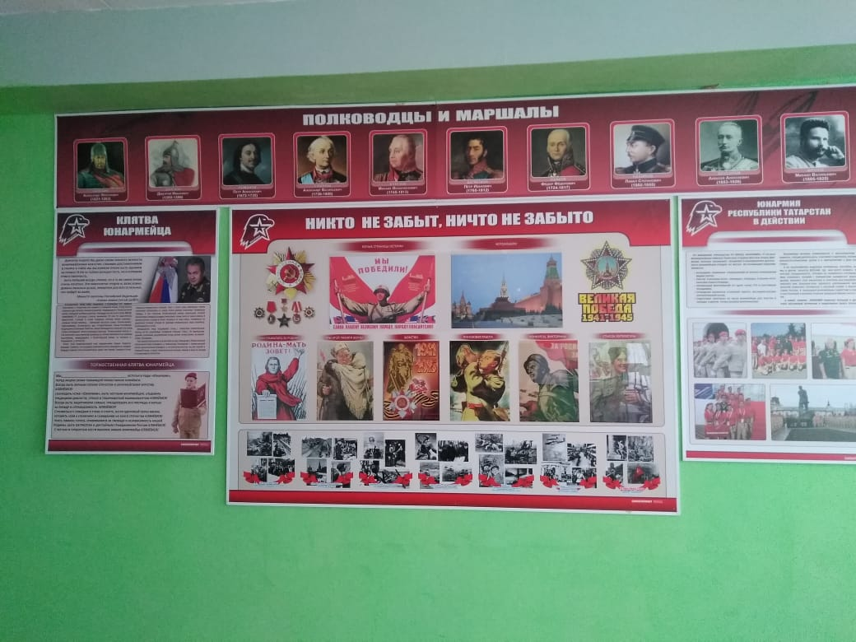
Инфраструктура «Дома «ЮНАРМИИ»
Высокогорского муниципального района Республики Татарстан
Юнармейская комната находится по адресу: с.Высокая Гора, ул.Татарстан, д.25 на базе Высокогорской СОШ №3

Slide 21
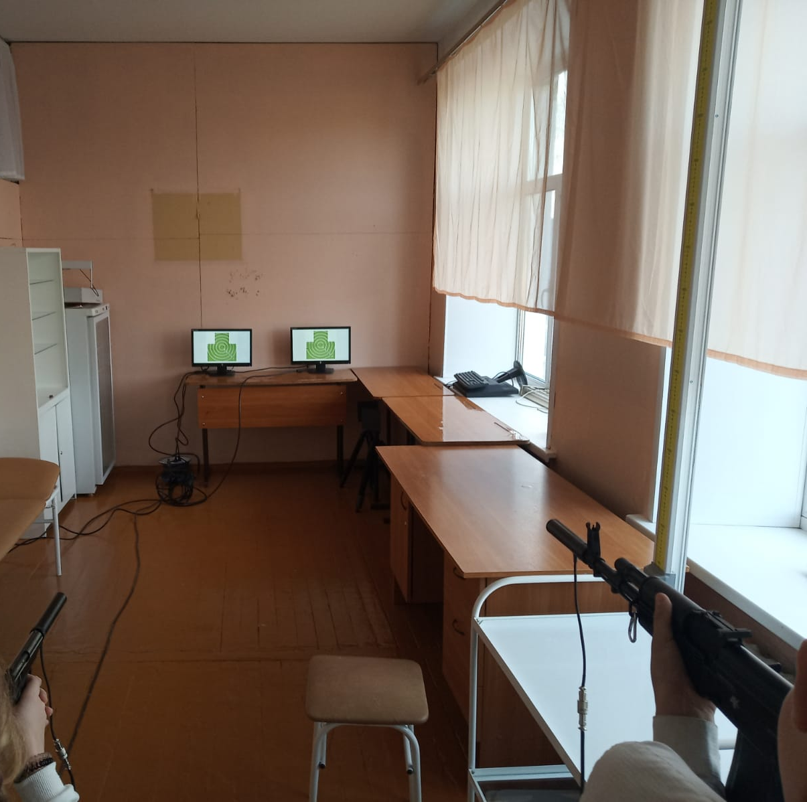
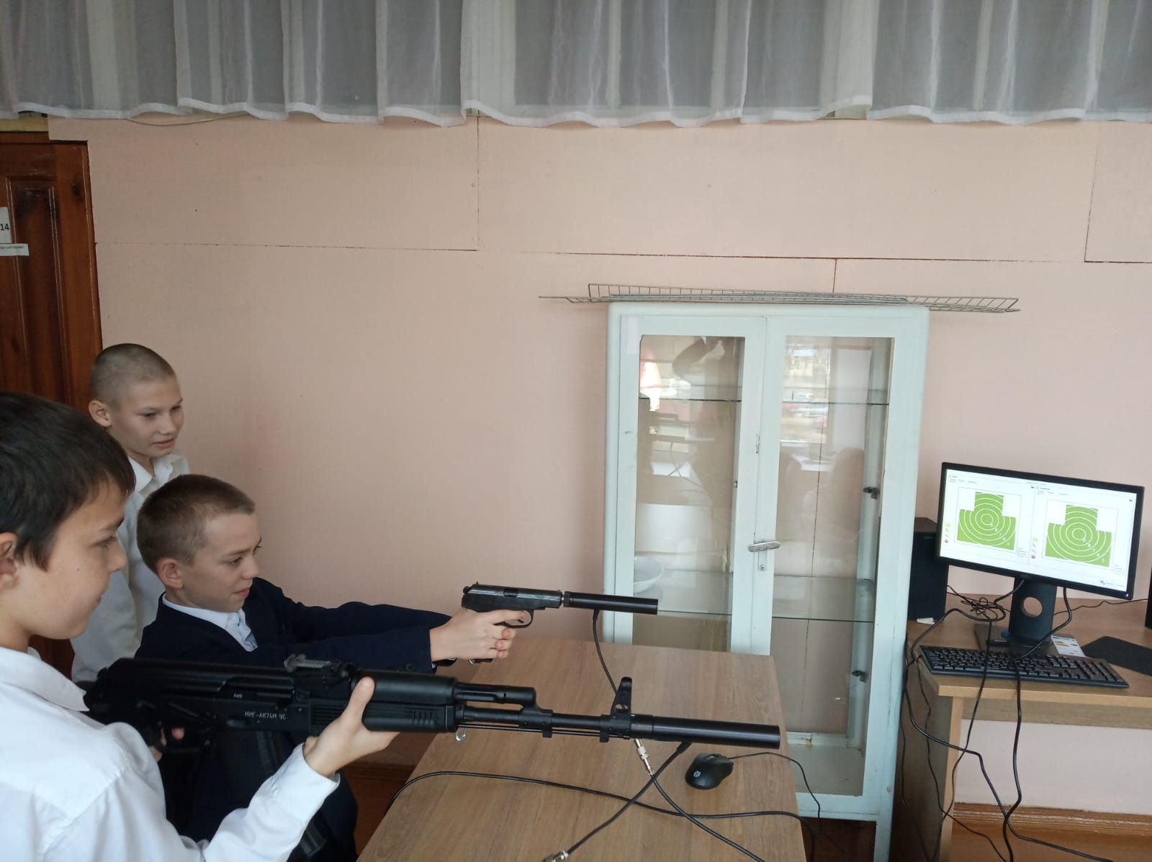
Инфраструктура «Дома «ЮНАРМИИ»
Высокогорского муниципального района Республики Татарстан
Учебно-тренировочный комплекс огневой подготовки находится по адресу: с.Бирюли, ул.В.Интернационалистов, д.12 на базе Бирюлинской СОШ

Slide 22
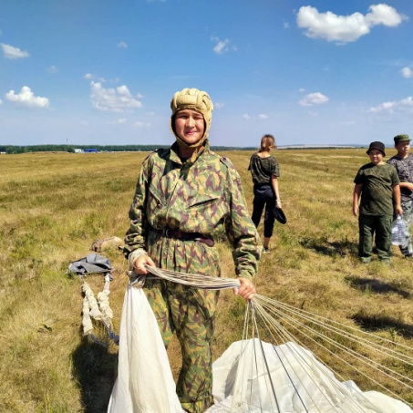
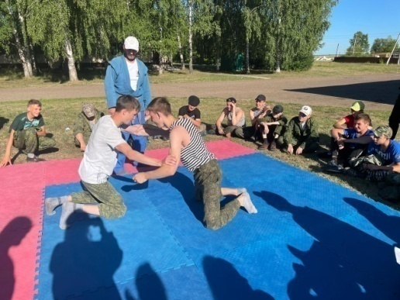
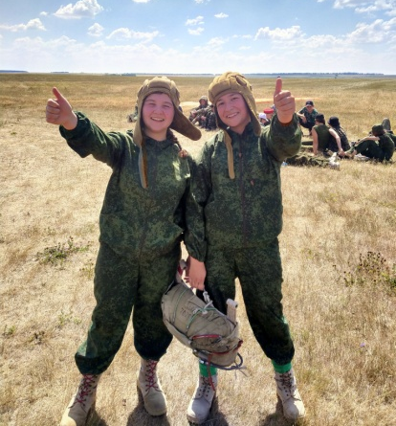
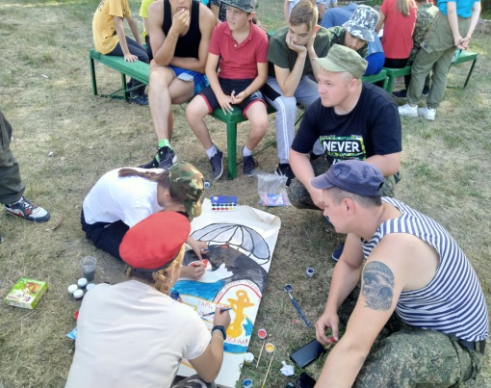
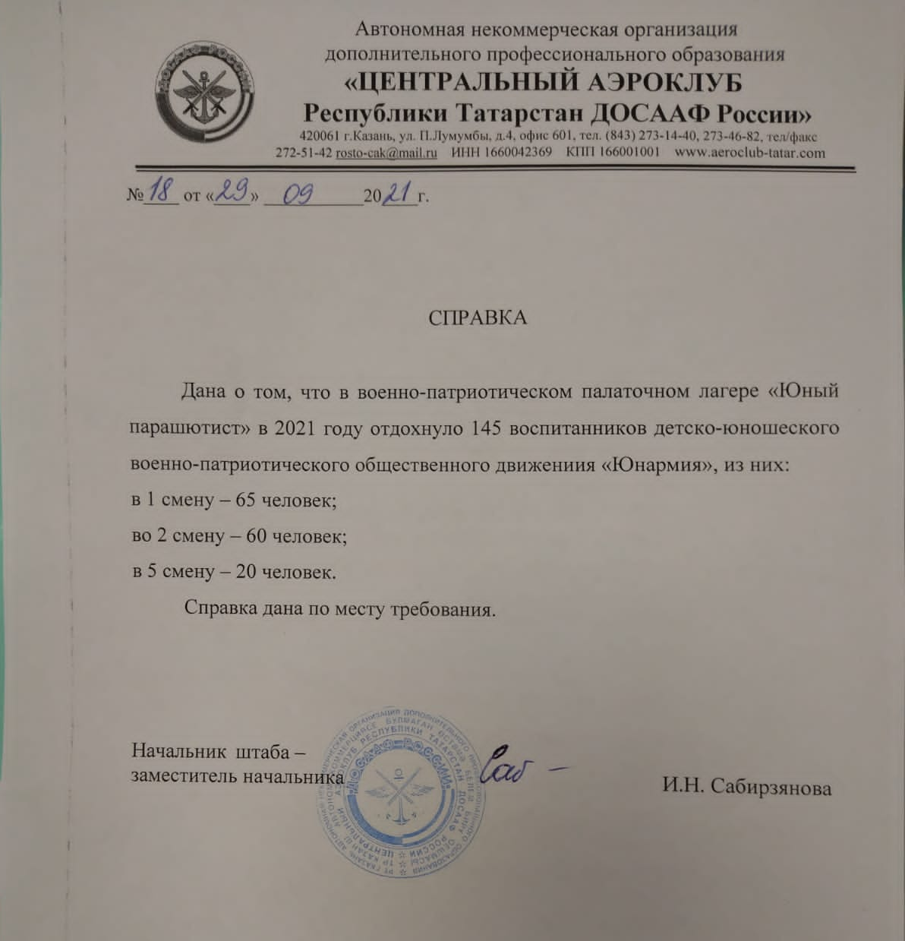
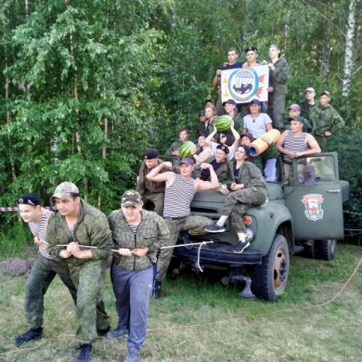
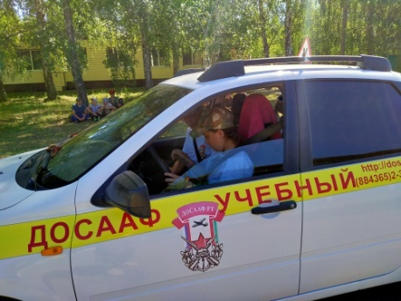
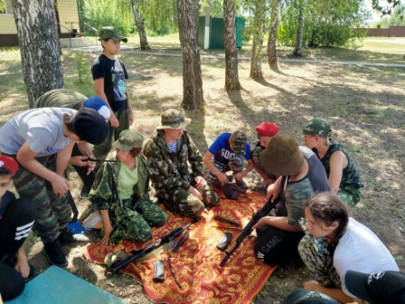
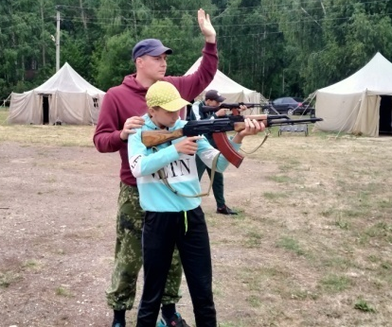

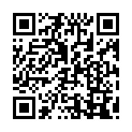
ЮНАРМЕЙСКОЕ ЛЕТО
Видеоролик профильной смены в республиканском палаточном военно-патриотическом лагере
«Юный парашютист»

Slide 23
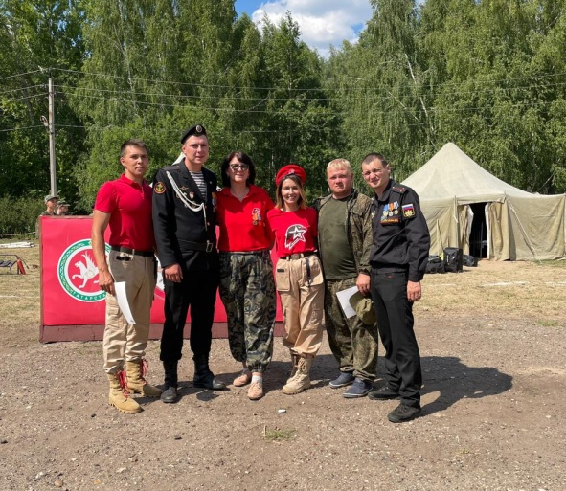
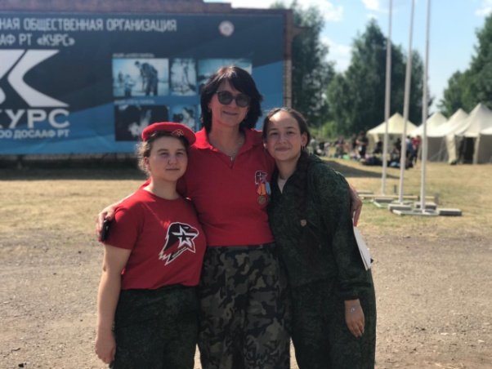
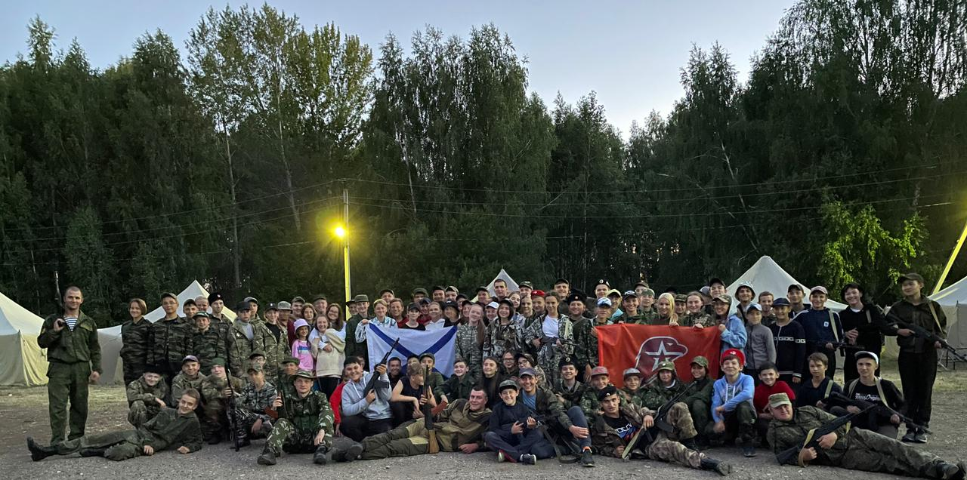
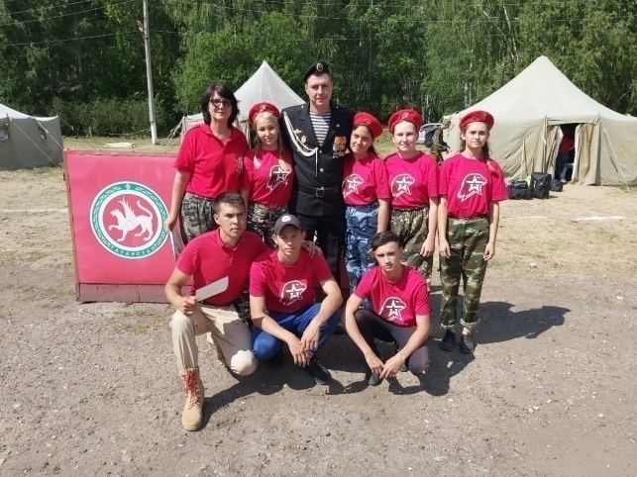
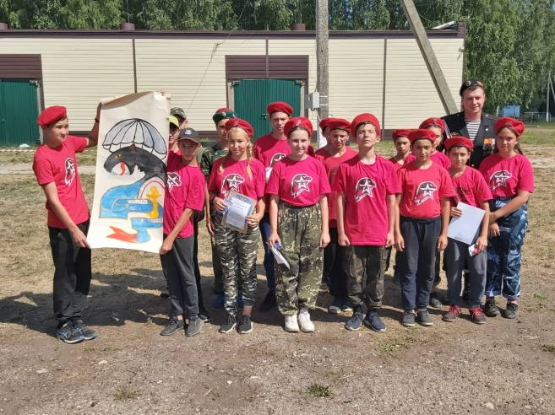
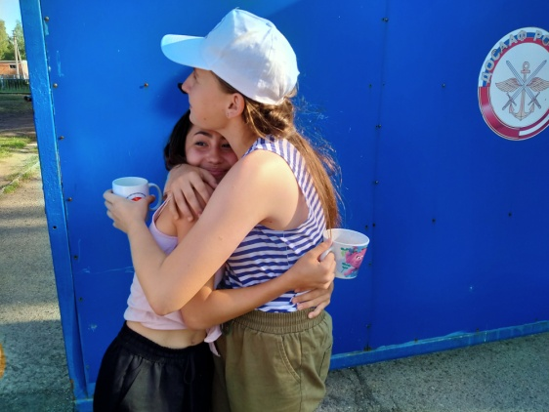
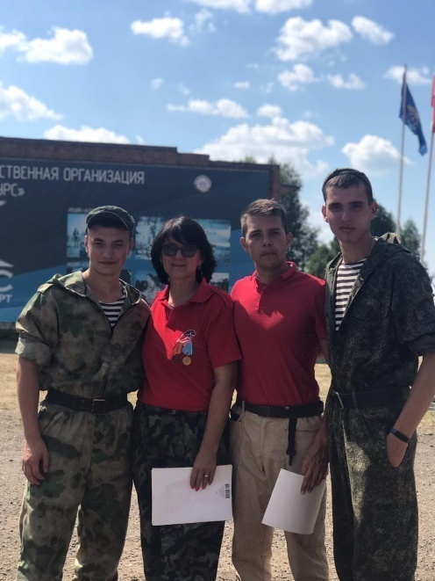
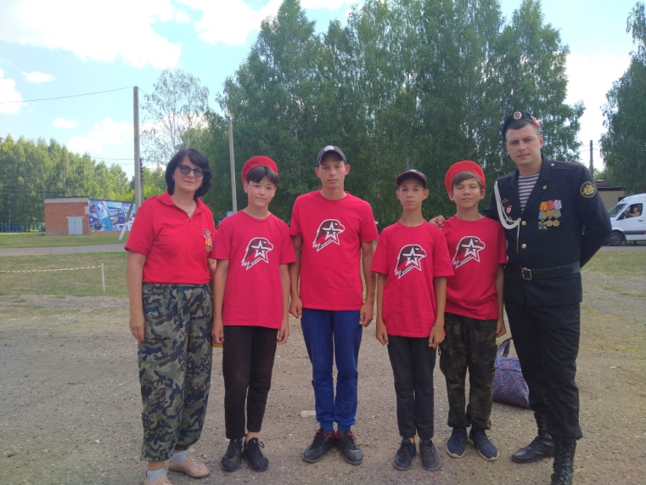
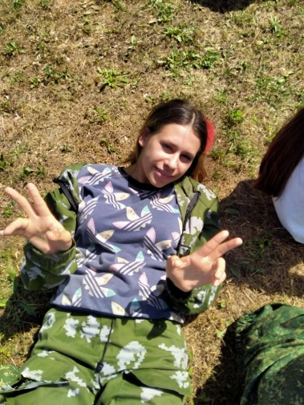
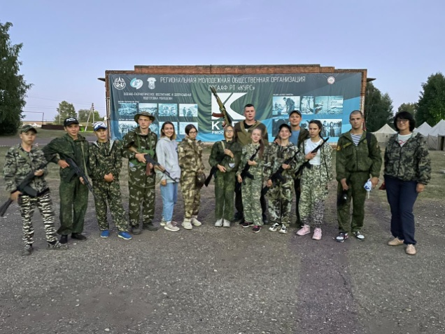
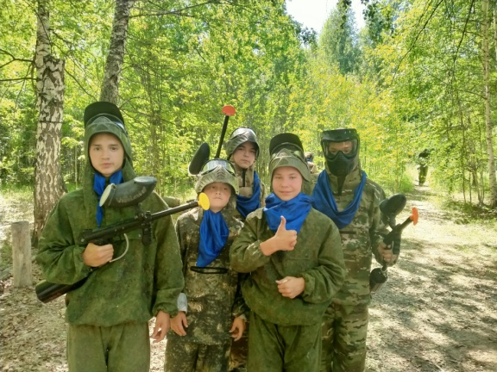
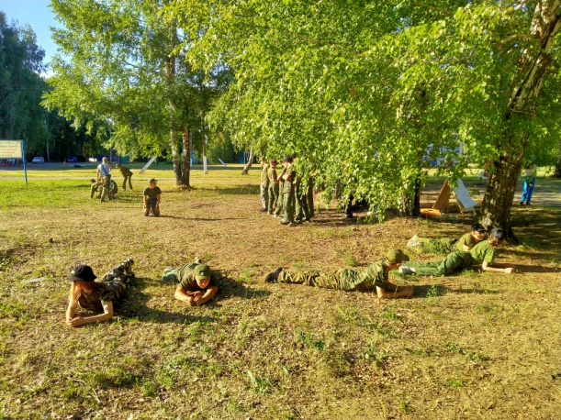
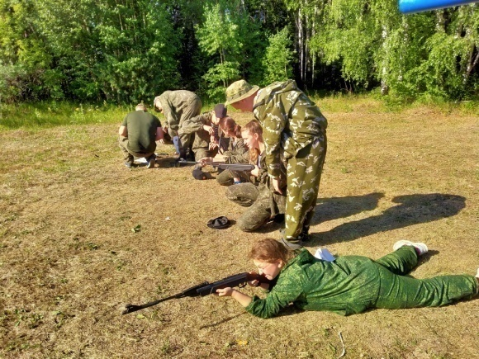
И нет нам покоя, живи и гори…
России историю свято храни!

Slide 24
И нет нам покоя, живи и гори…
России историю свято храни!
«ДОМ «ЮНАРМИИ» ВЫСОКОГОРСКОГО МУНИЦИПАЛЬНОГО РАЙОНА
РЕСПУБЛИКИ ТАТАРСТАН»

